Slide 1
BAŞARIYI ARTIRMA SEMİNERİ
MUSTAFA AY
Rehber Öğretmen

Slide 2
DERS TAKİBİ
Devamsızlık süresi özürsüz 10 günü, toplamda 30 günü aşan öğrenciler, ders puanları ne olursa olsun başarısız sayılır ve durumları yazılı olarak velilerine bildirilir.
Karantinada geçen süreler özürlü devamsızlıktan sayılır ve 30 günlük toplama dahil değildir.

Slide 3
NOT SİSTEMİ
Puan Derece
85,00 – 100 Pekiyi
70,00 - 84,99 İyi
60,00 - 69,99 Orta
50,00 - 59,99 Geçer
0 - 49,99 Geçmez

Slide 4
DERS DÖNEM BAŞARI ORTALAMASI
Bir dersin dönem puanı;
a) Sınavlardan alınan puanların,
b) Performans çalışması puanının/puanlarının,
c) Varsa proje puanının,
ç) Mesleki ve teknik ortaöğretim kurumlarında okutulan uygulamalı derslerde ayrıca hizmet ve/veya temrin puanlarının aritmetik ortalamasından elde edilen puanın
aritmetik ortalaması alınarak belirlenir.

Slide 5
YIL SONU BAŞARI PUANI
Bir dersin yılsonu puanı;
Birinci ve ikinci dönem puanlarının aritmetik ortalamasıdır.
Sorumluluk sınavına giren öğrencilerin sınavına girdikleri dersin yılsonu puanı, o dersin yılsonu puanı ile sorumluluk sınavından alınan puanın aritmetik ortalamasıdır.

Slide 6
DERS BAŞARISI
Ders yılı sonunda herhangi bir dersten başarılı sayılma
Öğrencinin, ders yılı sonunda herhangi bir dersten başarılı sayılabilmesi için;
İki dönem puanının aritmetik ortalamasının en az 50 veya birinci dönem puanı ne olursa olsun ikinci dönem puanının en az 70,

Slide 7
DOĞRUDAN SINIF GEÇME
Doğrudan sınıf geçme
Ders yılı sonunda her bir dersten iki dönem puanı bulunmak kaydıyla;
a) Tüm derslerden başarılı olan,
b) Başarısız dersi/dersleri olanlardan, yılsonu başarı puanı en az 50 olan öğrenciler doğrudan sınıf geçer.

Slide 8
SORUMLU GEÇME
Ders yılı sonunda her bir dersten iki dönem puanı bulunmak kaydıyla doğrudan sınıfını geçemeyen öğrencilerden; bir sınıfta başarısız ders sayısı en fazla 3 ders olanlar sorumlu olarak sınıflarını geçer. Ancak alt sınıflar da dâhil toplam 6 dersten fazla başarısız dersi bulunanlar sınıf tekrar eder. Nakil ve geçişler nedeniyle ortaya çıkan sorumlu dersler bu sayıya dâhil edilmez.
Bir dersin sorumluluğu, o dersin sorumluluk sınavından en az 50 puan alınması hâlinde kalkar.

Slide 9
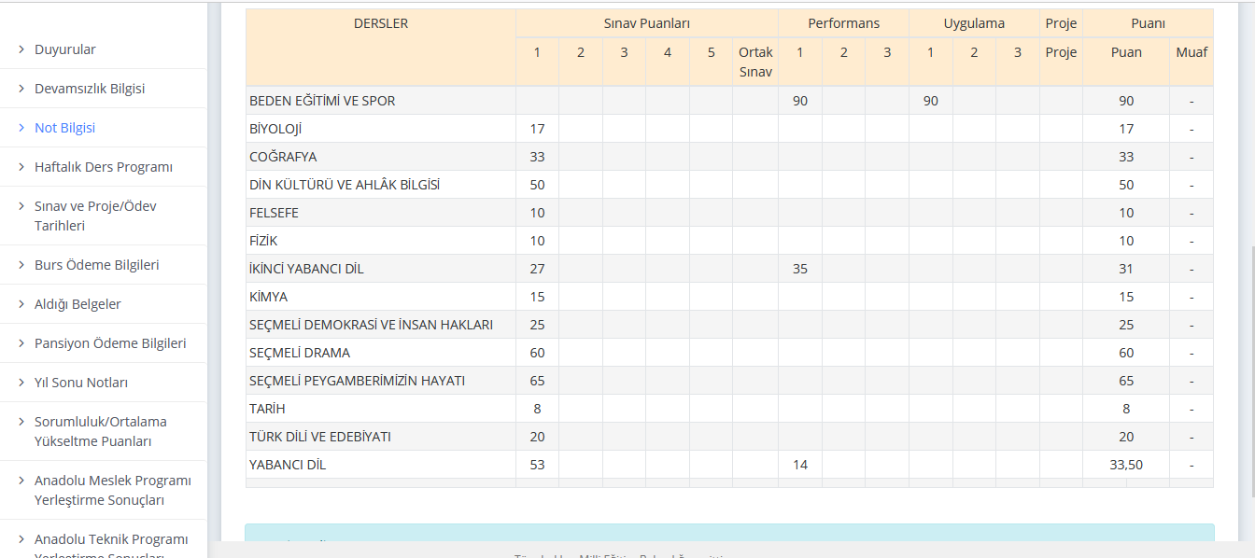
NOT HESAPLAMA ÖRNEK

Slide 10
TAKDİR-TEŞEKKÜR
YIL SONU PUANI 70 VE ÜZERİ TEŞEKKÜR
YIL SONU PUANI 85 VE ÜZERİ TAKDİR BELGESİ ALMAYA HAK KAZANIR.

Slide 11
BARAJ DERS VE SINIF TEKRARI
9-10-11 VE 12. SINIFLARDA BARAJ DERS TÜRK DİLİ VE EDEBİYATI DERSİDİR.
LİSEDE EN FAZLA 2 YIL SINIFTA KALMA OLABİLİR 2. YIL AÇIK LİSEYE KAYIT YAPILIR.

Slide 12
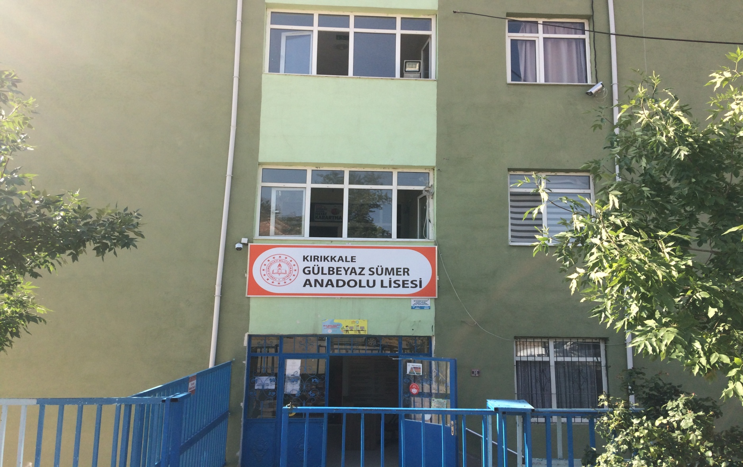
DİNLEDİĞİNİZ İÇİN TEŞEKKÜR EDERİM.

